Slide 1

Princípios de Análise e Projeto de Sistemas com UML
2ª edição
Eduardo Bezerra
Editora Campus/Elsevier

Slide 2
Capítulo 3
Mecanismos Gerais
"Podemos apenas ver uma curta distância à frente, mas podemos ver que há muito lá a ser feito." -Alan Turing

Slide 3
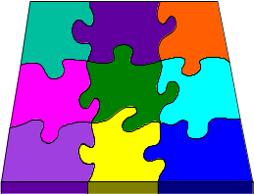
Tópicos
Estereótipos
Notas explicativas
Etiquetas
Retrições
Pacotes
OCL

Slide 4
Estereótipos
Utilizado para estender (enriquecer) o significado de um determinado elemento em um diagrama.
A UML predefine diversos estereótipos.
É possível também definir estereótipos específicos.
Estereótipos podem ser classificados em dois tipos:
  estereótipo gráfico: um ícone que lembre o significado do conceito a ele associado.
  estereótipos de rótulo: um nome delimitado pelos símbolos << e >>.

Slide 5
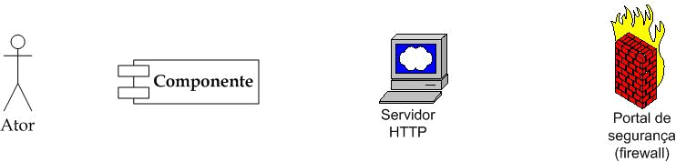
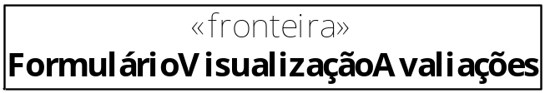
Exemplos de estereótipos

Slide 6
Notas explicativas
Utilizadas para comentar ou esclarecer alguma parte de um diagrama.
Podem ser descritas em texto livre; também podem corresponder a uma expressão formal utilizando OCL (adiante).

Slide 7
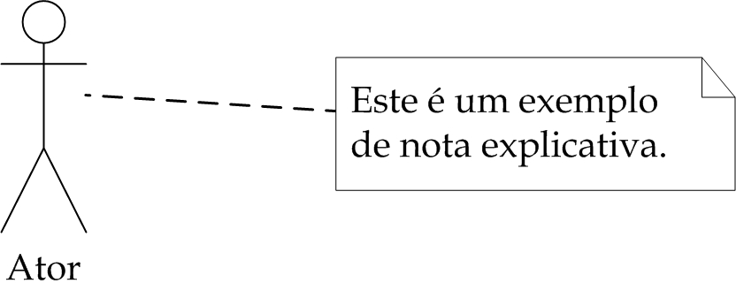
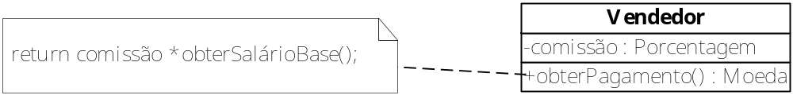
Exemplos de notas explicativas

Slide 8
Etiquetas (Tags)
Os elementos gráficos de um diagrama da UML possuem propriedades predefinidas.
Propriedades adicionais para elementos gráficos de um diagrama podem ser definidas através do uso de etiquetas.
Alternativas de notação para definição de etiquetas na UML:
  { tag = valor }
  { tag1 = valor1 , tag2 = valor2 ... }
  { tag }

Slide 9
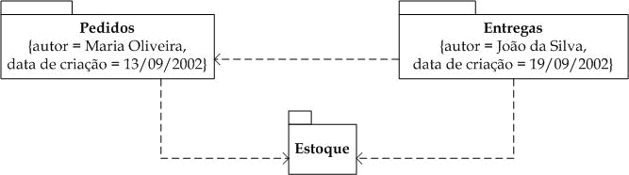
Exemplos de etiquetas

Slide 10
Restrições
A todo elemento da UML está associada alguma semântica.
  Cada elemento gráfico possui um significado bem definido que, uma vez entendido, fica implícito na utilização do elemento em algum diagrama.
As restrições permitem estender ou alterar a semântica natural de um elemento gráfico.
Este mecanismo geral especifica restrições sobre um ou mais valores de um ou mais elementos de um modelo.

Slide 11
Restrições
A UML define uma linguagem formal que pode ser utilizada para especificar restrições sobre diversos elementos de um modelo.
Esta linguagem se chama OCL, a Linguagem de Restrição de Objetos.
A OCL pode ser utilizada para definir expressões de navegação entre objetos expressões lógicas, consulta, etc.

Slide 12
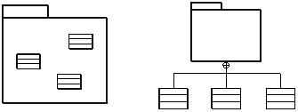
Pacotes
Um mecanismo de agrupamento geral que pode ser utilizado para agrupar vários artefatos de um modelo.
Notação: uma pasta com uma aba.
Conteúdo, duas maneiras de representar graficamente:
  1) exibir o conteúdo dentro do pacote
  2) “pendurar” os elementos agrupados no ícone do pacote.

Slide 13
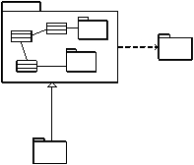
Pacotes
Pacotes podem ser agrupados dentro de outros pacotes, formando uma hierarquia de contenção.

Slide 14

Pacotes e visibilidade
Cada elemento de um pacote pode ter visibilidade pública, protegida ou privativa.
Exemplo:

Slide 15
Pacotes e dependências
Pode haver relacionamentos de dependência entre pacotes.
  Assim, pode-se construir um diagrama de pacotes que representa dependências entre pacotes.
  Um pacote P1 é dependente de outro, P2, se houver qualquer dependência entre quaisquer dois elementos de P1 e P2.

Slide 16
OCL
A UML define uma linguagem formal que pode ser utilizada para especificar restrições sobre diversos elementos de um modelo, a OCL.
  OCL: Object Constraint Language (Linguagem de Restrição de Objetos).
A OCL pode ser utilizada para definir expressões de navegação, expressões lógicas, pré-condições, pós-condições, etc.
A maioria das declarações em OCL consiste dos seguintes elementos estruturais: contexto, propriedade e operação.
Um contexto define o domínio no qual a declaração em OCL se aplica.
  Por exemplo, uma classe ou uma instância de uma classe.

Slide 17
OCL (cont)
Uma propriedade corresponde a alguma componente do contexto.
  Por exemplo, o nome de um atributo em uma classe, ou uma associação entre dois objetos.
Finalmente a operação define o que deve ser aplicado sobre a propriedade.
Uma expressão em OCL pode envolver diversos operadores:
  Operadores aritméticos, operadores de conjunto e operadores de tipo.
  Outros operadores: and, or, implies, if, then, else, not, in.
A OCL pode ser utilizada em qualquer diagrama da UML.
  durante as descrições dos diagramas da UML em outros capítulos, são fornecidos alguns exemplos de expressões em OCL.

